Slide 1
精进 采铜，如何做一个厉害的人
一个厉害的人，一定是一个具有某些「独一无二」的东西的人，他不是「某某第二」，而是他自己。他一定有自己独特的知识体系、经历和对经历的反思、大局意识、方法论，乃至人生观，然后统和成一个整体，变成了自己的人生护城河。当然他很可能有师承，有学习和效仿的对象，但最后他一定发现了一条别人没有走过的路。
完美的发挥了自身的独特性，同时反复训练，不断精进，使自己在任何时候保持稳定的输出。
1. 时间——
多做半衰期长的事情。
2. 选择——
未来视角和当下视角自由切换，以高标准行事，学会悬置目标。
3. 行动——
小事、琐事即刻行动，大任务拆解成三 明治块，用图层工作法。
4. 学习——
解码、融合、 操练。
5. 思维——
思维运筹学：组块、图像、栅格。
6. 才能——
以8/2的比例来投入专业领域和扩展领域，把个人作为最小可行产品。
7.成功——
找到自己的独特性

Slide 2
科学方法论：归纳与演绎

Slide 3
三思而行 思快言慢，谨言慎行
思危，思退，思变
思前，思后，思侧
思正，思反，思合

Slide 4
刻意练习

Slide 5
格局，格物致知
一维思维：
把一个事物不断细分，在过程中获得了知识。
二维思维：
研究一个维度对另一个维度的影响，研究他们交互的作用方式和存在方式。
三维思维：

Slide 6
广度与深度
深度一个十成，可抵广度十个一成
下一步，直至穷尽，方见众生
不见众生，犹如沧海一粟，但有恐惧
见众生，沧海犹如一粟，不过如此

Slide 7
节奏
时序

Slide 8
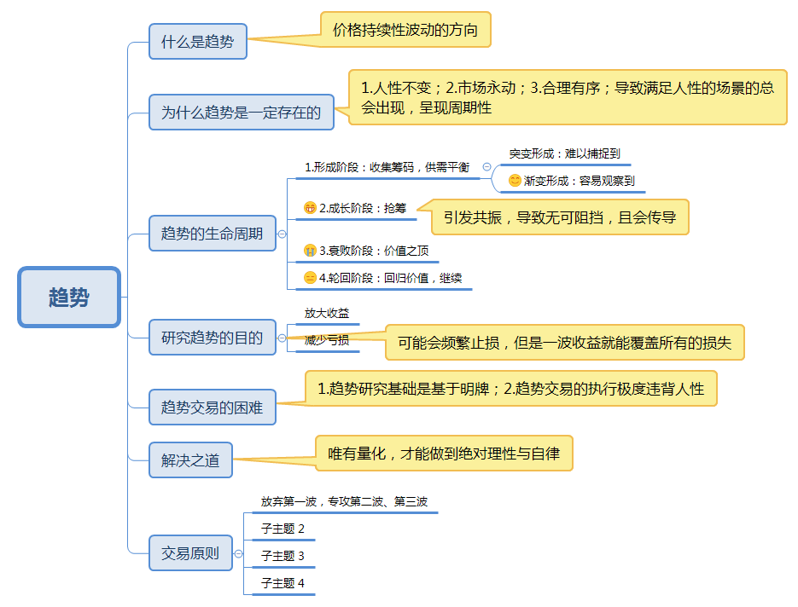
趋势

Slide 9
恐惧

Slide 10
完美与独特
完美是不存在的
力求完美，不如发现独特

Slide 11
今天、明天、昨天
今天连接着昨天与明天
今天的上半场不过是执行昨天的计划
今天的下半场不过是制定明天的计划
如果荒废了今天，会导致昨天的计划泡汤，导致明天的执行混乱
人生不过是今昨明的重复，这是一个定律
如果不能依律而行，明天复明日都重复的是一事无成
如果依律而行，你将收获复利的果实

Slide 12
技术人的出路
提高技术，以期望谋求一份高薪的工作，并不是一条可以达到人生巅峰的途径。
提高技术，致力于技术的落地与场景化，以期望改变世界。
一个技术人应该把使用技术解决了现实问题，以及为技术找到了匹配场景作为自己的资本。哪怕只是极其简单的技术。
能够做到技术与场景的完美连接、融会贯通的人，他不应该贫穷。
多积累场景。问题比答案更重要。

Slide 13
我们2017年10月10日，达到270w日活高峰，当天没出现明显的卡断情况
2017年12月20日车主节，253w的日活，当日一大早就就app卡顿了
今年第一波春节后高峰预期在2018年2月22日-23日，预期270w日活以上
对系统级的，各位技术大大，还是多关注下咱们系统的承载

